Slide 1
Seinkanir í leiðakerfinu
18.10.2024

Slide 2
Seinkanir
Flaggað hefur verið að umferð hafi aukist það mikið að þetta er farið að hafa veruleg áhrif á stundvísi í leiðarkerfinu.
Í síðustu fjárhagsáætlun fyrir árið 2024 var óskað eftir auknu fjármagni til að leysa þetta, en ekki gekk það eftir.
Fjölgun bifreiða á höfuðborgarsvæðinu frá 2019 er um 20 þús. bílar og íbúum hefur fjölgað um 15 þús. Þetta hefur áhrif tímaáætlun í leiðakerfinu.
Sveitarfélög hafa lækkað hámarkshraða.
Ástandið hefur versnað. Viðskiptavinir eru óánægðir, ná ekki skiptingum, eru of seinir. Vagnstjórar freista þess að keyra hraðar til að vinna upp tíma og fleiri neikvæð áhrif hljótast af þessari þróun.
Nauðsynlegt að grípa til aðgerða strax til að neikvæð áhrif á ímynd og áreiðanleika Strætó verði ekki meiri.
Hefur áhrif á uppgjör við verktaka.

Slide 3
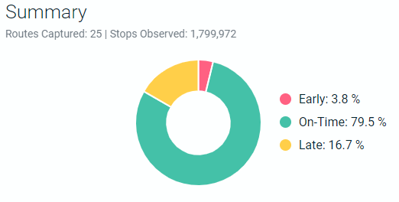
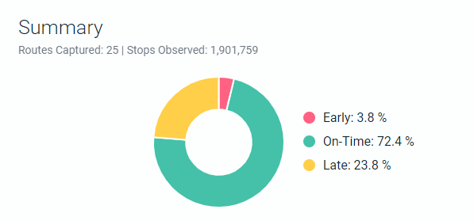
Seinkanir virka daga – allan daginn – milli ára
1.9.2023 – 15.10.2023
1.9.2022 – 15.10.2022
1.9.2024 – 15.10.2024

Slide 4
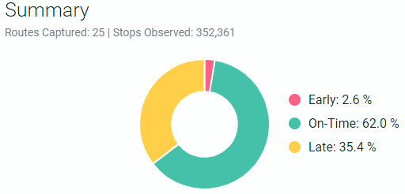
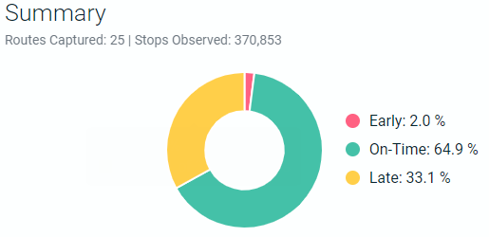
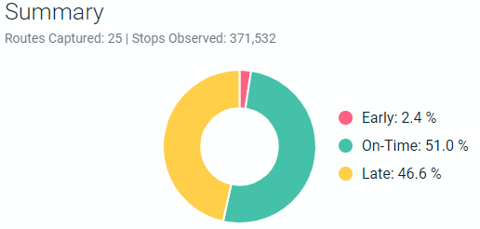
Seinkanir milli kl. 15:30 – 18:00 – milli ára
1.9.2023 – 15.10.2023
1.9.2022 – 15.10.2022
1.9.2024 – 15.10.2024

Slide 5
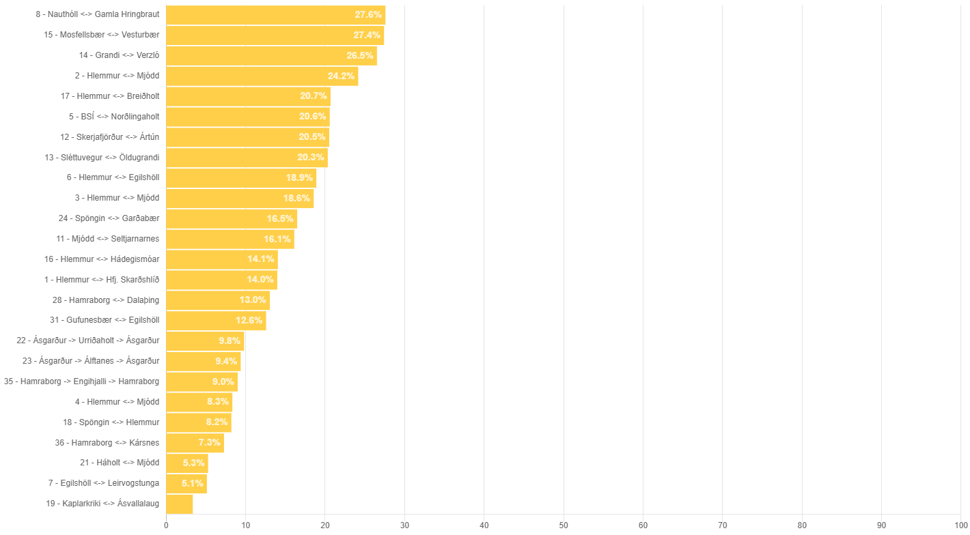
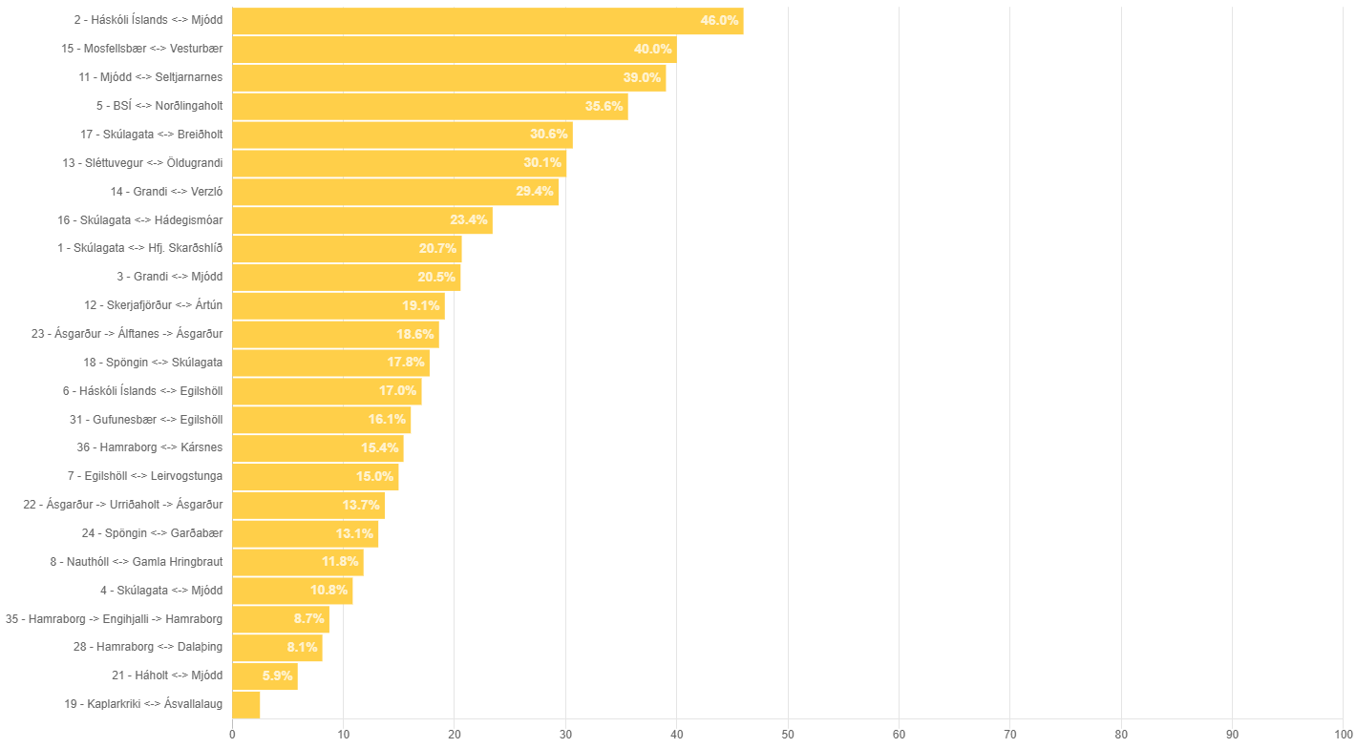
Seinkanir virka daga – allan daginn – eftir leiðum
1.9.2023 – 15.10.2023
1.9.2024 – 15.10.2024

Slide 6
 | September 2023 | September 2024
Fjöldi ábendinga um að vagn kom ekki eða kom of seint | 53 | *121
Notes:
*85 af þeim eru á leiðir Kynnisferða

Slide 7
Notes:
https://wp-beta.vegagerdin.is/wp-content/uploads/2024/06/hb_a_netid_2024-3.pdf

Slide 8
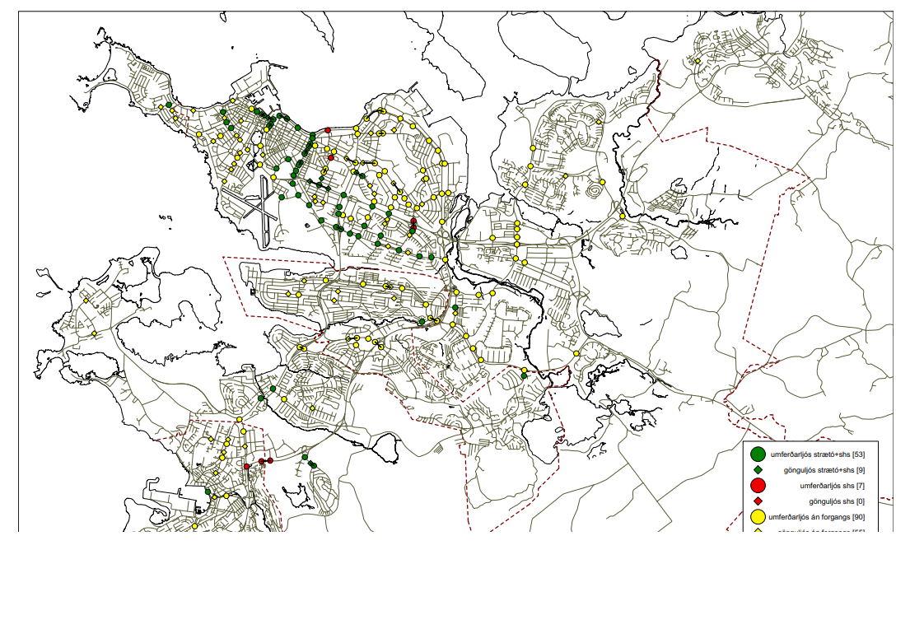
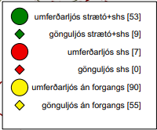
Notes:
https://reykjavik.is/sites/default/files/2024-05/05a-forgangskerfi_umferdarljosa_012024.pdf

